Slide 1
CHƯƠNG 1: BIỂU THỨC ĐẠI SỐ
Bài
5
PHÂN THỨC ĐẠI SỐ

Slide 2
Bài
5
PHÂN THỨC ĐẠI SỐ
Một ô tô đi quãng đường s (km) với vận tốc v (km/h) hết thời gian t (giờ).
Hãy lập các biểu thức tính một trong ba đại lượng s, v và t theo hai đại lượng còn lại.
Có phải tất cả các biểu thức đó đều là đa thức? Hãy giải thích.

Slide 3

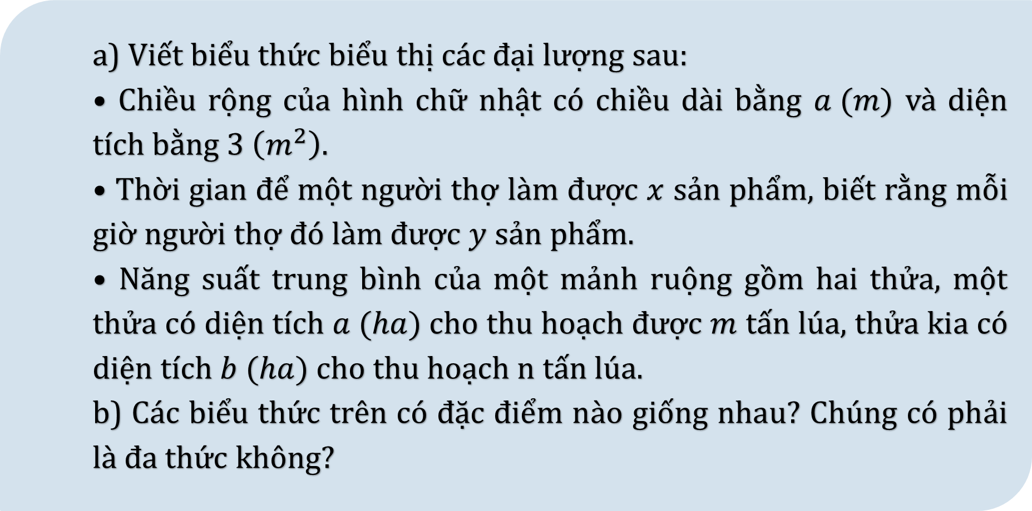
1. PHÂN THỨC ĐẠI SỐ
a) Viết biểu thức biểu thị các đại lượng sau:
• Chiều rộng của hình chữ nhật có chiều dài bằng $a (m)$ và diện tích bằng 3 $\left(m^{2}\right)$.
• Thời gian để một người thợ làm được $x$ sản phẩm, biết rằng mỗi giờ người thợ đó làm được $y$ sản phẩm.
• Năng suất trung bình của một mảnh ruộng gồm hai thửa, một thửa có diện tích $a (ha)$cho thu hoạch được $m$ tấn lúa, thửa kia có diện tích $b (ha)$cho thu hoạch n tấn lúa.
b) Các biểu thức trên có đặc điểm nào giống nhau? Chúng có phải là đa thức không?
1

Slide 4

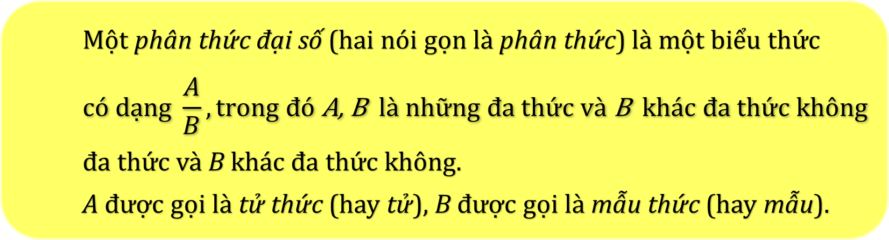
1. PHÂN THỨC ĐẠI SỐ
Một phân thức đại số (hai nói gọn là phân thức) $\text{l}\text{à }\text{m}\text{ộ}\text{t} \text{bi}\text{ể}\text{u} \text{th}\text{ứ}\text{c}$
$$\text{c}\text{ó }\text{d}\text{ạ}\text{ng} \frac{A}{B}, \text{trong}\text{ đó }\text{A}\text{, }\text{B} \text{l}\text{à }\text{nh}\text{ữ}\text{ng}\text{ đ}\text{a} \text{th}\text{ứ}\text{c} \text{v}\text{à }\text{B} \text{kh}\text{á}\text{c}\text{ đ}\text{a} \text{th}\text{ứ}\text{c} \text{kh}\text{ô}\text{ng}$$
$\text{đ}\text{a} \text{th}\text{ứ}\text{c}$ và B khác đa thức không.
A được gọi là tử thức (hay tử), B được gọi là mẫu thức (hay mẫu).
Chú ý:
Mỗi đa thức được coi là một phân thức với mẫu thức bằng 1.

Slide 5
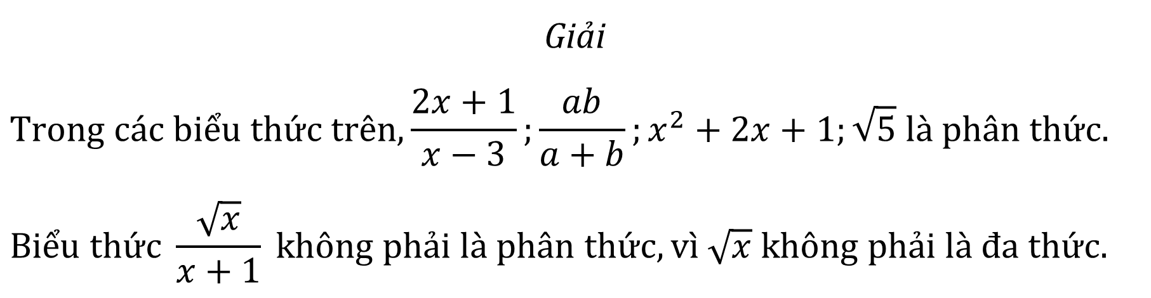
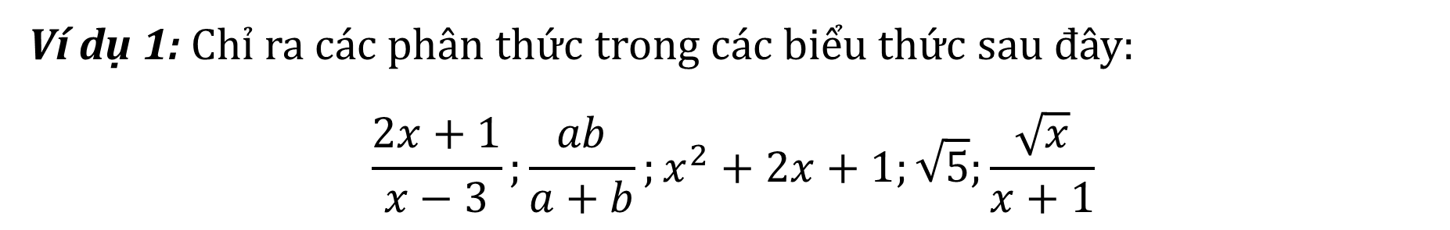
1. PHÂN THỨC ĐẠI SỐ
Ví dụ 1: Chỉ ra các phân thức trong các biểu thức sau đây:
$$\frac{2x+1}{x−3};\frac{ab}{a+b};x^{2}+2x+1;\sqrt{5};\frac{\sqrt{x}}{x+1}$$
Giải
$$Trong các biểu thức trên,\frac{2x+1}{x−3};\frac{ab}{a+b};x^{2}+2x+1;\sqrt{5} là phân thức.$$
$$Biểu thức \frac{\sqrt{x}}{x+1} không phải là phân thức, vì \sqrt{x} không phải là đa thức.$$

Slide 6
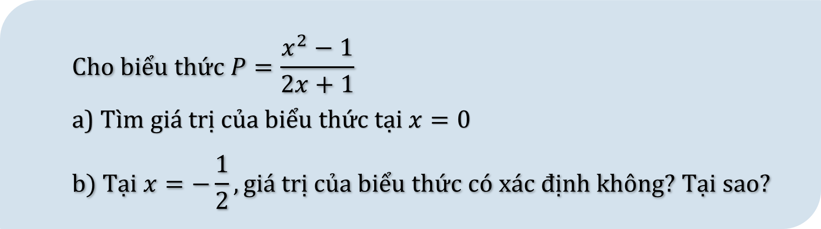
1. PHÂN THỨC ĐẠI SỐ
$$\text{Cho} \text{bi}\text{ể}\text{u} \text{th}\text{ứ}\text{c} P=\frac{x^{2}−1}{2x+1}$$
a) Tìm giá trị của biểu thức tại $x=0$
$$b) \text{T}\text{ạ}\text{i} x=−\frac{1}{2}, \text{gi}\text{á }\text{tr}\text{ị }\text{c}\text{ủ}\text{a} \text{bi}\text{ể}\text{u} \text{th}\text{ứ}\text{c} \text{c}\text{ó }\text{x}\text{á}\text{c}\text{ đị}\text{nh} \text{kh}\text{ô}\text{ng}\text{? }\text{T}\text{ạ}\text{i} \text{sao}?$$
2

Slide 7
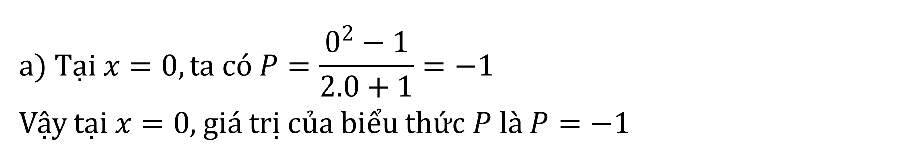
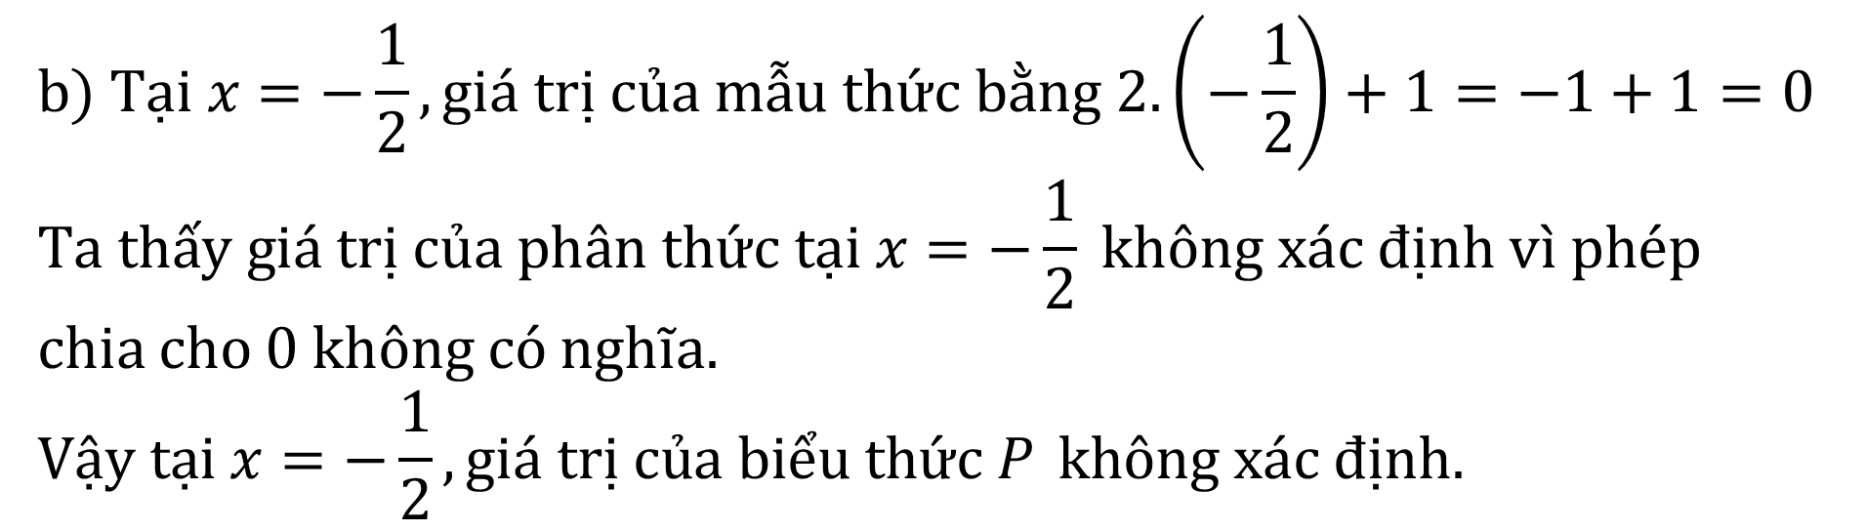
1. PHÂN THỨC ĐẠI SỐ
2
$$a) \text{T}\text{ạ}\text{i} x=0, \text{ta} \text{c}\text{ó }P=\frac{0^{2}−1}{2.0+1}=−1$$
Vậy tại $x=0$, giá trị của biểu thức $P$là $P=−1$
$$b) Tại x=−\frac{1}{2}, giá trị của mẫu thức bằng 2.\left(−\frac{1}{2}\right)+1=−1+1=0$$
$$\text{Ta} \text{th}\text{ấ}\text{y} \text{gi}\text{á }\text{tr}\text{ị }\text{c}\text{ủ}\text{a} \text{ph}\text{â}\text{n} \text{th}\text{ứ}\text{c} \text{t}\text{ạ}\text{i} x=−\frac{1}{2} \text{kh}\text{ô}\text{ng} \text{x}\text{á}\text{c}\text{ đị}\text{nh} vì phép$$
chia cho 0 không có nghĩa.
$$\text{V}\text{ậ}\text{y} \text{t}\text{ạ}\text{i} x=−\frac{1}{2}, \text{gi}\text{á }\text{tr}\text{ị }\text{c}\text{ủ}\text{a} \text{bi}\text{ể}\text{u} \text{th}\text{ứ}\text{c} \text{P} \text{kh}\text{ô}\text{ng} \text{x}\text{á}\text{c}\text{ đị}\text{nh}.$$

Slide 8
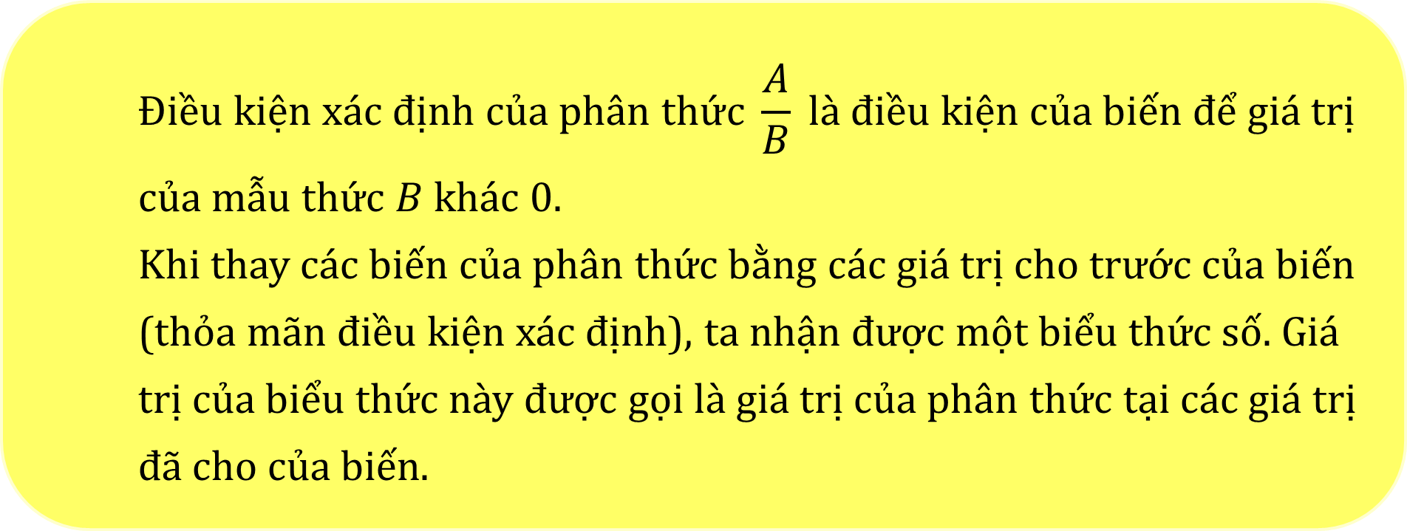
1. PHÂN THỨC ĐẠI SỐ
$$Điều kiện xác định của phân thức \frac{A}{B} là điều kiện của \text{bi}\text{ế}\text{n}\text{ để }\text{gi}\text{á }\text{tr}\text{ị}$$
của mẫu thức $B$ khác 0.
Khi thay các biến của phân thức bằng các giá trị cho trước của biến (thỏa mãn điều kiện xác định), ta nhận được một biểu thức số. Giá trị của biểu thức này được gọi là giá trị của phân thức tại các giá trị đã cho của biến.

Slide 9
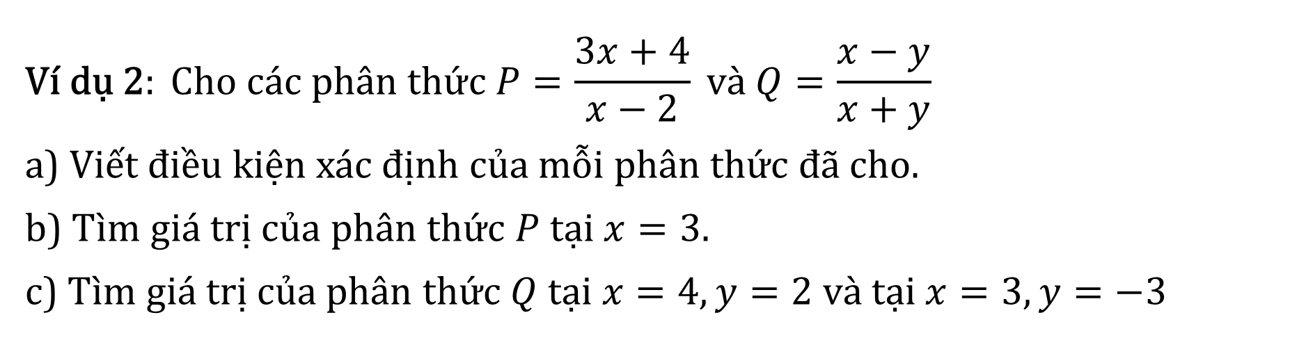
1. PHÂN THỨC ĐẠI SỐ
$$\text{V}\text{í }\text{d}\text{ụ 2}: Cho các phân thức P=\frac{3x+4}{x−2} và Q=\frac{x−y}{x+y}$$
a) Viết điều kiện xác định của mỗi phân thức đã cho.
b) Tìm giá trị của phân thức $P tại x=3$.
c) Tìm giá trị của phân thức $Q tại x=4,y=2 và tại x=3,y=−3$

Slide 10
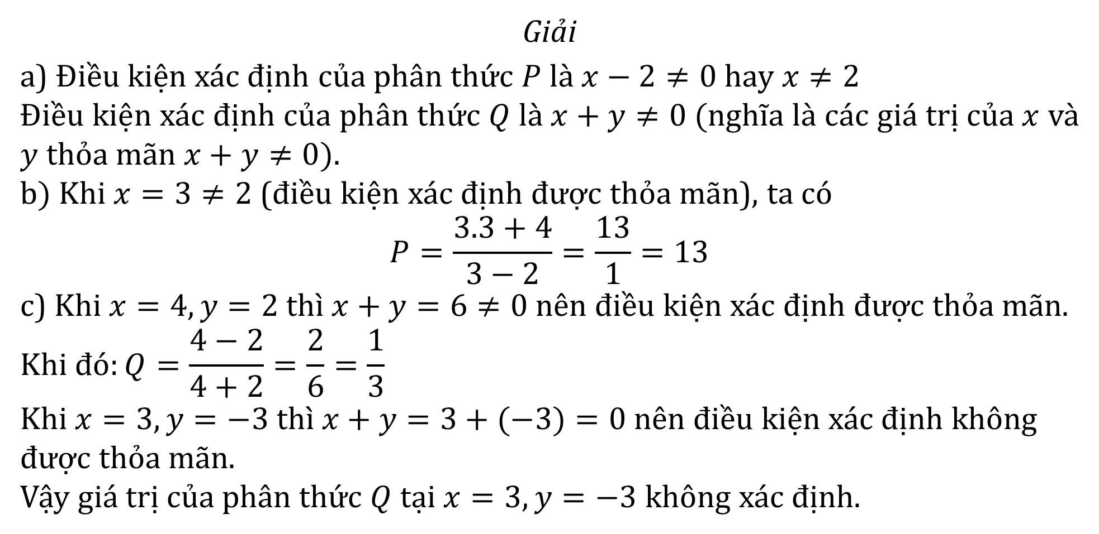
1. PHÂN THỨC ĐẠI SỐ
Giải
a) Điều kiện xác định của phân thức $P là x−2≠0 hay x≠2$
Điều kiện xác định của phân thức $Q là x+y≠0$(nghĩa là các giá trị của $x$ và $y$ thỏa mãn $x+y≠0$).
b) Khi $x=3≠2$(điều kiện xác định được thỏa mãn), ta có
$$P=\frac{3.3+4}{3−2}=\frac{13}{1}=13$$
c) Khi $x=4,y=2 thì x+y=6≠0$nên điều kiện xác định được thỏa mãn.
$$Khi đó:Q=\frac{4−2}{4+2}=\frac{2}{6}=\frac{1}{3}$$
Khi $x=3,y=−3 thì x+y=3+(−3)=0$ nên điều kiện xác định không được thỏa mãn.
Vậy giá trị của phân thức $Q tại x=3,y=−3$ không xác định.
$$\text{V}\text{í }\text{d}\text{ụ 2}:$$

Slide 11
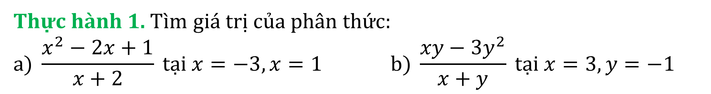
1. PHÂN THỨC ĐẠI SỐ
Thực hành 1. Tìm giá trị của phân thức:
$$a) \frac{x^{2}−2x+1}{x+2} tại x=−3,x=1 b) \frac{xy−3y^{2}}{x+y} tại x=3,y=−1$$

Slide 12
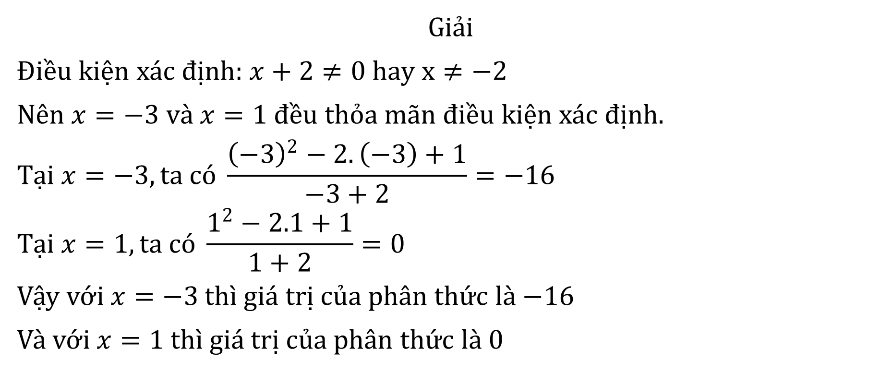
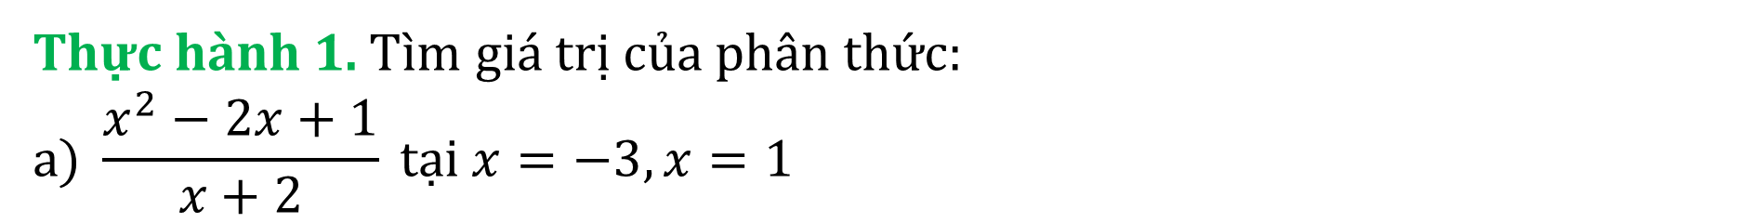
1. PHÂN THỨC ĐẠI SỐ
Thực hành 1. Tìm giá trị của phân thức:
$$a) \frac{x^{2}−2x+1}{x+2} tại x=−3,x=1$$
Giải
Điều kiện xác định: $x+2≠0 hay x≠−2$
Nên $x=−3 và x=1$ đều thỏa mãn điều kiện xác định.
$$\text{T}\text{ạ}\text{i} x=−3, \text{ta} \text{c}\text{ó }\frac{{\left(−3\right)}^{2}−2.\left(−3\right)+1}{−3+2}=−16$$
$$\text{T}\text{ạ}\text{i} x=1, \text{ta} \text{c}\text{ó }\frac{1^{2}−2.1+1}{1+2}=0$$
Vậy với $x=−3$ thì giá trị của phân thức là $−16$
Và với $x=1$ thì giá trị của phân thức là $0$

Slide 13
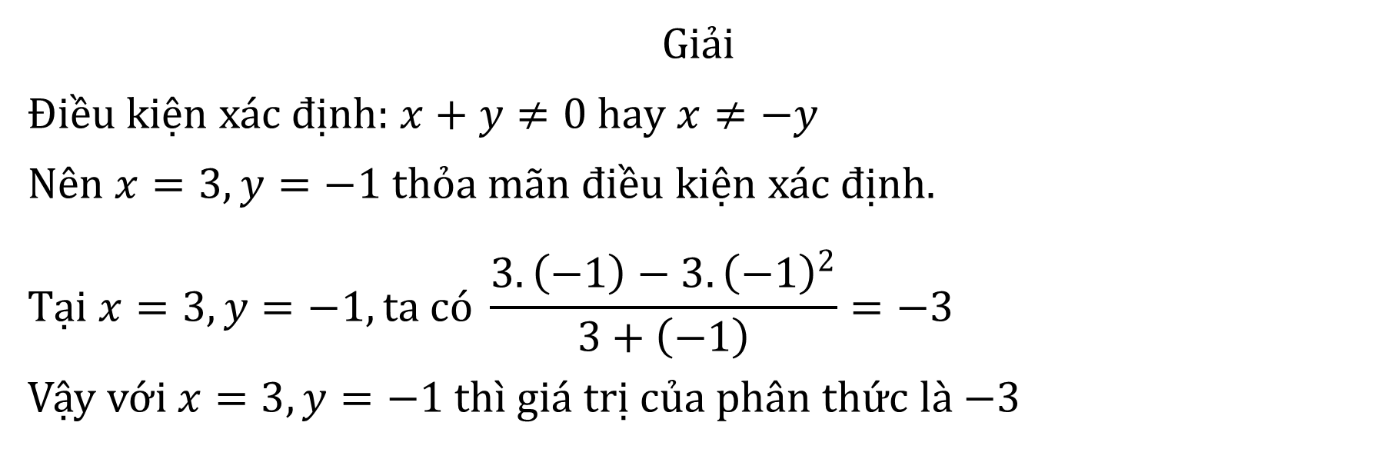
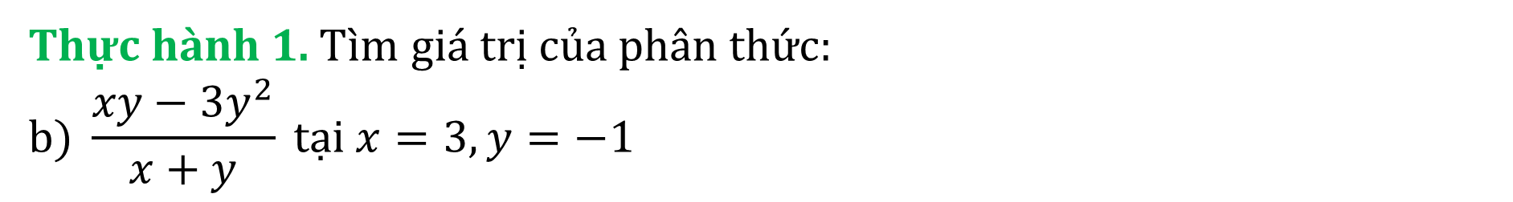
1. PHÂN THỨC ĐẠI SỐ
Thực hành 1. Tìm giá trị của phân thức:
$$b) \frac{xy−3y^{2}}{x+y} tại x=3,y=−1$$
Giải
Điều kiện xác định: $x+y≠0 \text{hay} x≠−y$
Nên $x=3,y=−1$ thỏa mãn điều kiện xác định.
$$Tại x=3,y=−1, \text{ta} \text{c}\text{ó} \frac{3.\left(−1\right)−3.{\left(−1\right)}^{2}}{3+\left(−1\right)}=−3$$
Vậy với $x=3,y=−1$ thì giá trị của phân thức là $−3$

Slide 14
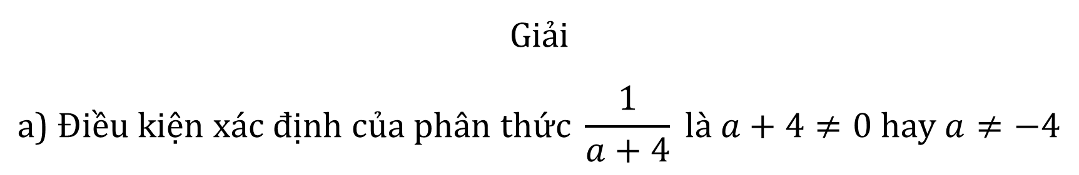
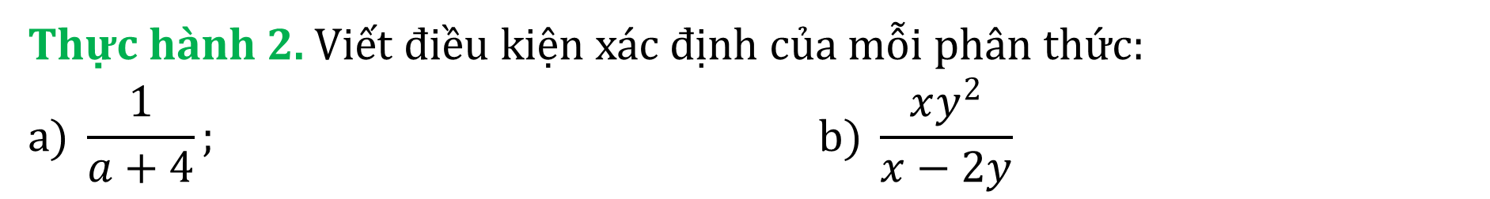
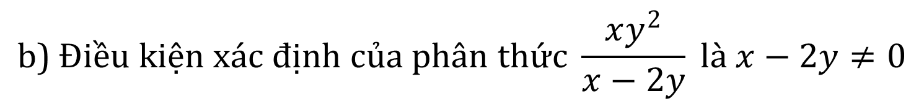
1. PHÂN THỨC ĐẠI SỐ
Thực hành 2. Viết điều kiện xác định của mỗi phân thức:
$$a) \frac{1}{a+4}; b) \frac{xy^{2}}{x−2y}$$
Giải
$$\text{a}\text{) Đ}\text{i}\text{ề}\text{u} \text{ki}\text{ệ}\text{n} \text{x}\text{á}\text{c}\text{ đị}\text{nh} \text{c}\text{ủ}\text{a} \text{ph}\text{â}\text{n} \text{th}\text{ứ}\text{c} \frac{1}{a+4} \text{l}\text{à }a+4≠0 \text{hay} a≠−4$$
$$\text{b}\text{) Đ}\text{i}\text{ề}\text{u} \text{ki}\text{ệ}\text{n} \text{x}\text{á}\text{c}\text{ đị}\text{nh} \text{c}\text{ủ}\text{a} \text{ph}\text{â}\text{n} \text{th}\text{ứ}\text{c} \frac{xy^{2}}{x−2y} \text{l}\text{à} x−2y≠0$$

Slide 15
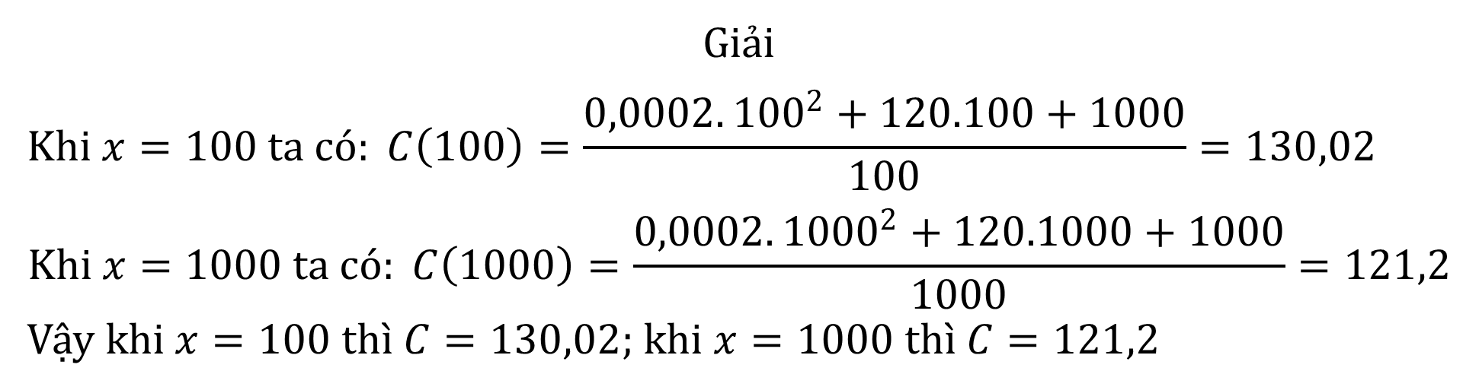
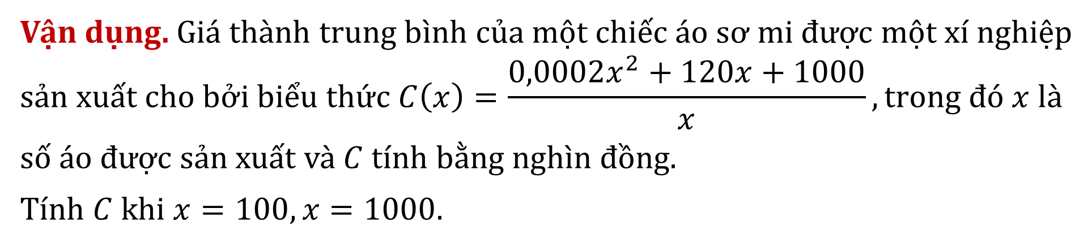
1. PHÂN THỨC ĐẠI SỐ
Vận dụng. Giá thành trung bình của một chiếc áo sơ mi được một xí nghiệp
$$sản xuất cho bởi biểu thức C\left(x\right)=\frac{0,0002x^{2}+120x+1000}{x}, trong đó x là$$
$số áo$ được sản xuất và $C$ tính bằng nghìn đồng.
Tính $C$ khi $x=100,x=1000.$
Giải
$$\text{Khi} x=100 \text{ta} \text{c}\text{ó}: C\left(100\right)=\frac{0,0002.{100}^{2}+120.100+1000}{100}=130,02$$
$$\text{Khi} x=1000 \text{ta} \text{c}\text{ó}: C\left(1000\right)=\frac{0,0002.{1000}^{2}+120.1000+1000}{1000}=121,2$$
Vậy khi $x=100$ thì $C=130,02$; khi $x=1000$ thì $C=121,2$

Slide 16
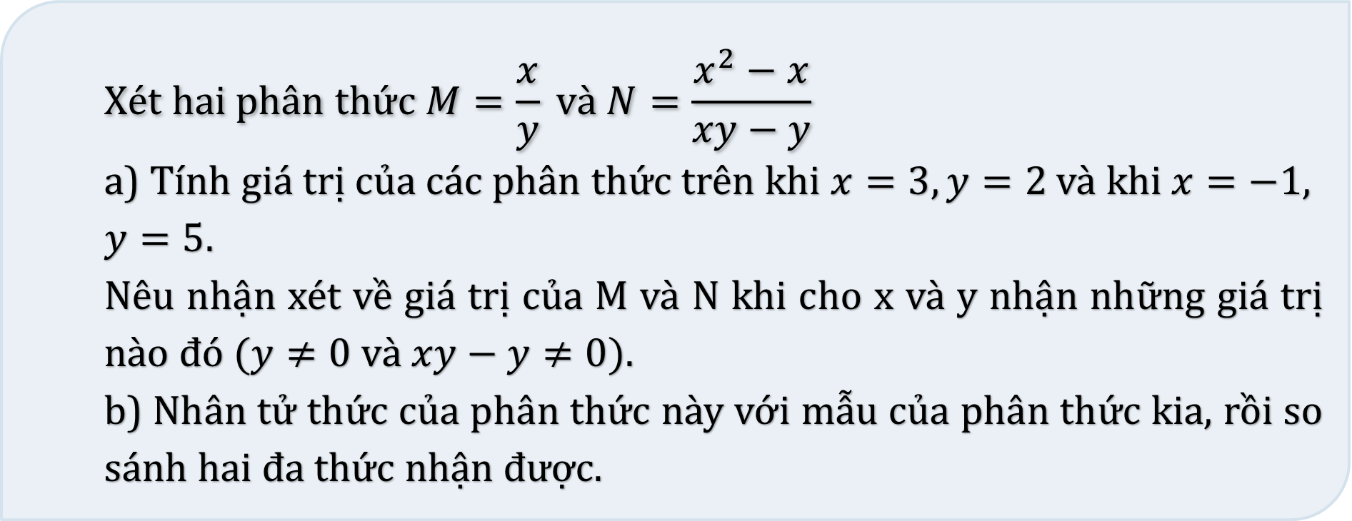
2. HAI PHÂN THỨC BẰNG NHAU
$$Xét hai phân thức M=\frac{x}{y} và N=\frac{x^{2}−x}{xy−y}$$
a) Tính giá trị của các phân thức trên khi $x=3,y=2$ và khi $x=−1,$
$y=5.$
Nêu nhận xét về giá trị của M và N khi cho x và y nhận những giá trị nào đó $(y≠0 và xy−y≠0)$.
b) Nhân tử thức của phân thức này với mẫu của phân thức kia, rồi so sánh hai đa thức nhận được.
3

Slide 17
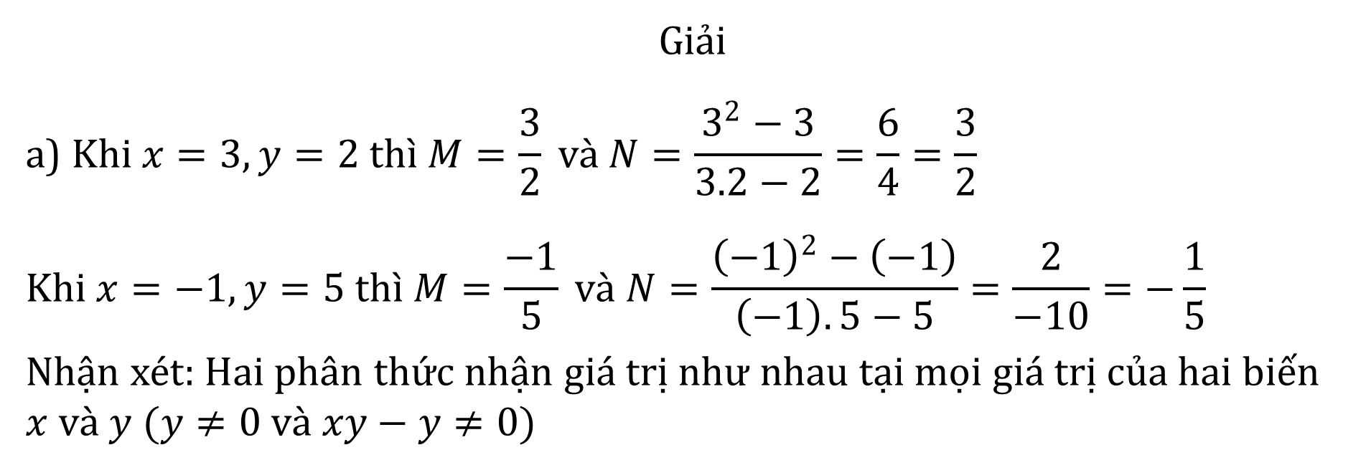
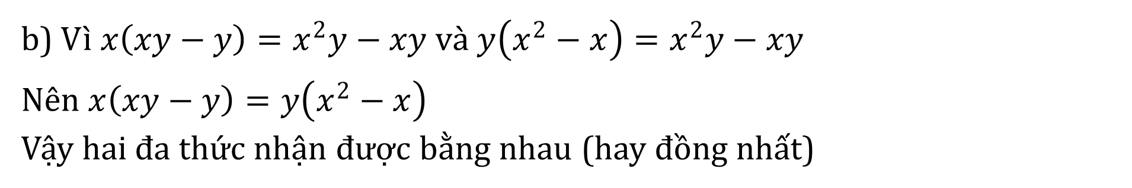
2. HAI PHÂN THỨC BẰNG NHAU
Giải
$$\text{a}\text{)} \text{Khi} x=3,y=2 \text{th}\text{ì }M=\frac{3}{2} \text{v}\text{à} N=\frac{3^{2}−3}{3.2−2}=\frac{6}{4}=\frac{3}{2}$$
$$\text{Khi} x=−1,y=5 \text{th}\text{ì }M=\frac{−1}{5} và N=\frac{{\left(−1\right)}^{2}−\left(−1\right)}{\left(−1\right).5−5}=\frac{2}{−10}=−\frac{1}{5}$$
Nhận xét: Hai phân thức nhận giá trị như nhau tại mọi giá trị của hai biến $x \text{v}\text{à} y$ $(y≠0 \text{v}\text{à} xy−y≠0)$
3
b) Vì $x\left(xy−y\right)=x^{2}y−xy \text{v}\text{à} y\left(x^{2}−x\right)=x^{2}y−xy$
Nên $x\left(xy−y\right)=y\left(x^{2}−x\right)$
Vậy hai đa thức nhận được bằng nhau (hay đồng nhất)

Slide 18
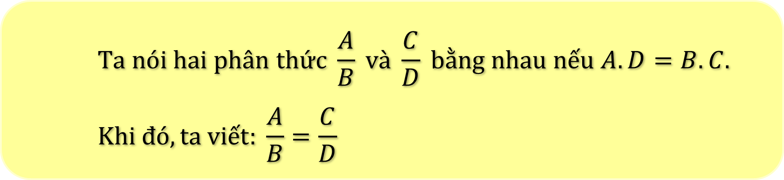
2. HAI PHÂN THỨC BẰNG NHAU
$$Ta nói hai phân thức \frac{A}{B} và \frac{C}{D} bằng nhau nếu A.D=B.C.$$
$$Khi đó, ta viết: \frac{A}{B}=\frac{C}{D}$$

Slide 19
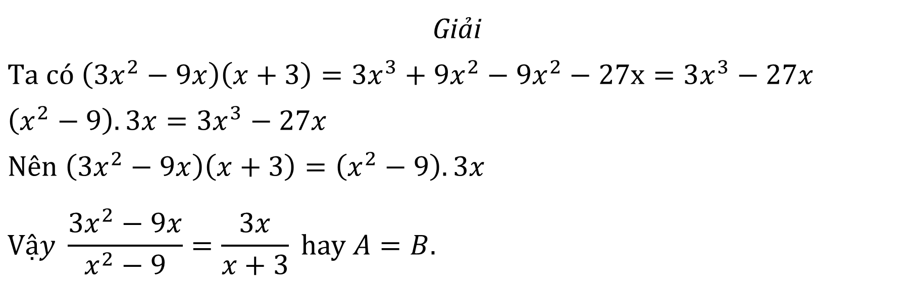
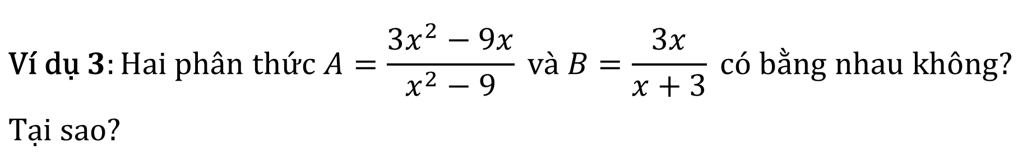
2. HAI PHÂN THỨC BẰNG NHAU
$$\text{V}\text{í }\text{d}\text{ụ }3:Hai phân thức A=\frac{3x^{2}−9x}{x^{2}−9} và B=\frac{3x}{x+3} có bằng nhau không?$$
$$Tại sao?$$
Giải
$$Ta có \left(3x^{2}−9x\right)\left(x+3\right)=3x^{3}+9x^{2}−9x^{2}−27x=3x^{3}−27x$$
$$\left(x^{2}−9\right).3x=3x^{3}−27x$$
$$Nên \left(3x^{2}−9x\right)\left(x+3\right)=\left(x^{2}−9\right).3x$$
$$Vậy \frac{3x^{2}−9x}{x^{2}−9}=\frac{3x}{x+3} hay A=B.$$

Slide 20
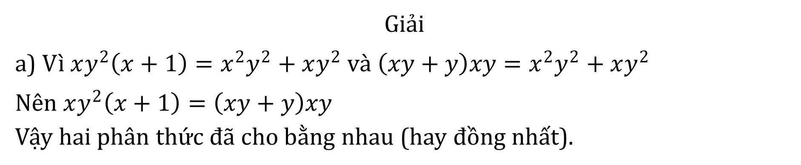
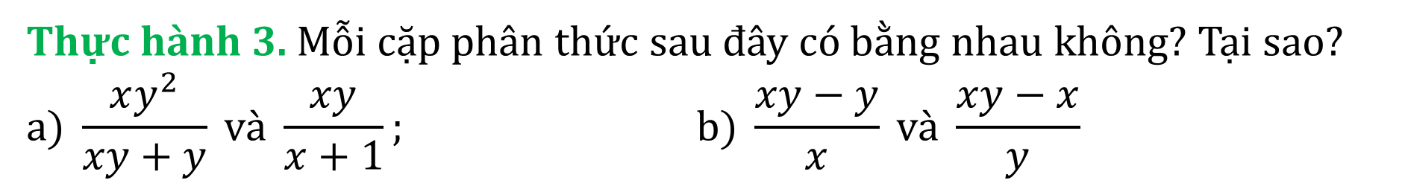
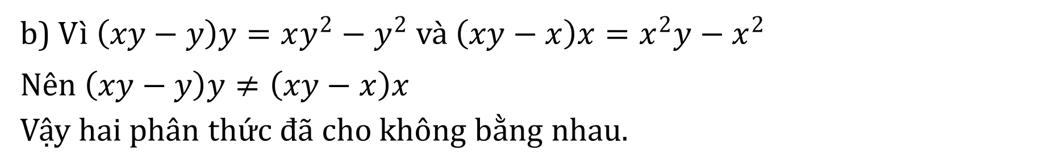
2. HAI PHÂN THỨC BẰNG NHAU
Thực hành 3. Mỗi cặp phân thức sau đây có bằng nhau không? Tại sao?
$$a) \frac{xy^{2}}{xy+y} và \frac{xy}{x+1}; b) \frac{xy−y}{x} và \frac{xy−x}{y}$$
Giải
a) Vì $xy^{2}\left(x+1\right)=x^{2}y^{2}+xy^{2} và \left(xy+y\right)xy=x^{2}y^{2}+xy^{2}$
Nên $xy^{2}\left(x+1\right)=\left(xy+y\right)xy$
Vậy hai phân thức đã cho bằng nhau (hay đồng nhất).
b) Vì $\left(xy−y\right)y=xy^{2}−y^{2}$và $\left(xy−x\right)x=x^{2}y−x^{2}$
Nên $\left(xy−y\right)y≠\left(xy−x\right)x$
Vậy hai phân thức đã cho không bằng nhau.

Slide 21
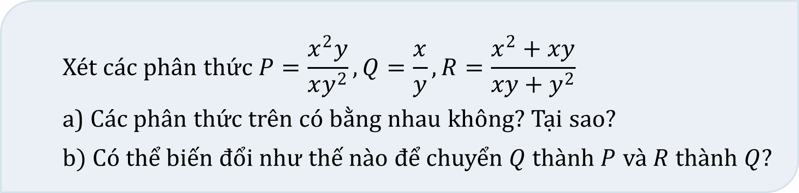
3. TÍNH CHẤT CƠ BẢN CỦA PHÂN THỨC
$$\text{X}\text{é}\text{t} \text{c}\text{á}\text{c} \text{ph}\text{â}\text{n} \text{th}\text{ứ}\text{c} P=\frac{x^{2}y}{xy^{2}},Q=\frac{x}{y},R=\frac{x^{2}+xy}{xy+y^{2}}$$
a) Các phân thức trên có bằng nhau không? Tại sao?
$b)$Có thể biến đổi như thế nào để chuyển $Q$thành$P$ và $R$ thành $Q$?
4

Slide 22
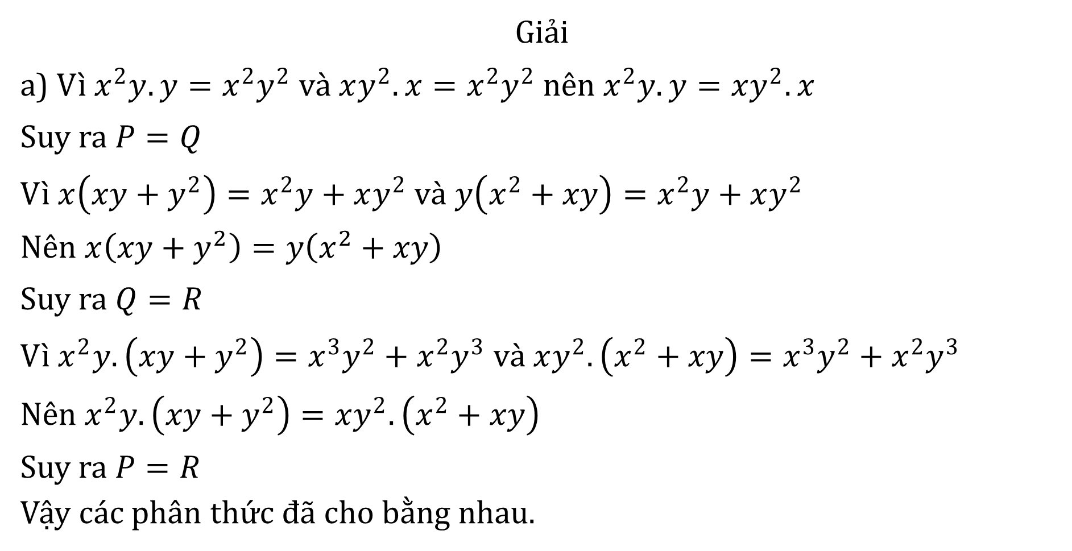
3. TÍNH CHẤT CƠ BẢN CỦA PHÂN THỨC
Giải
a) Vì $x^{2}y.y=x^{2}y^{2} và xy^{2}.x=x^{2}y^{2}$nên $x^{2}y.y=xy^{2}.x$
Suy ra $P=Q$
Vì $x\left(xy+y^{2}\right)=x^{2}y+xy^{2} và y\left(x^{2}+xy\right)=x^{2}y+xy^{2}$
Nên $x\left(xy+y^{2}\right)=y\left(x^{2}+xy\right)$
Suy ra $Q=R$
Vì $x^{2}y.\left(xy+y^{2}\right)=x^{3}y^{2}+x^{2}y^{3} và xy^{2}.\left(x^{2}+xy\right)=x^{3}y^{2}+x^{2}y^{3}$
Nên $x^{2}y.\left(xy+y^{2}\right)=xy^{2}.\left(x^{2}+xy\right)$
Suy ra $P=R$
Vậy các phân thức đã cho bằng nhau.
4

Slide 23
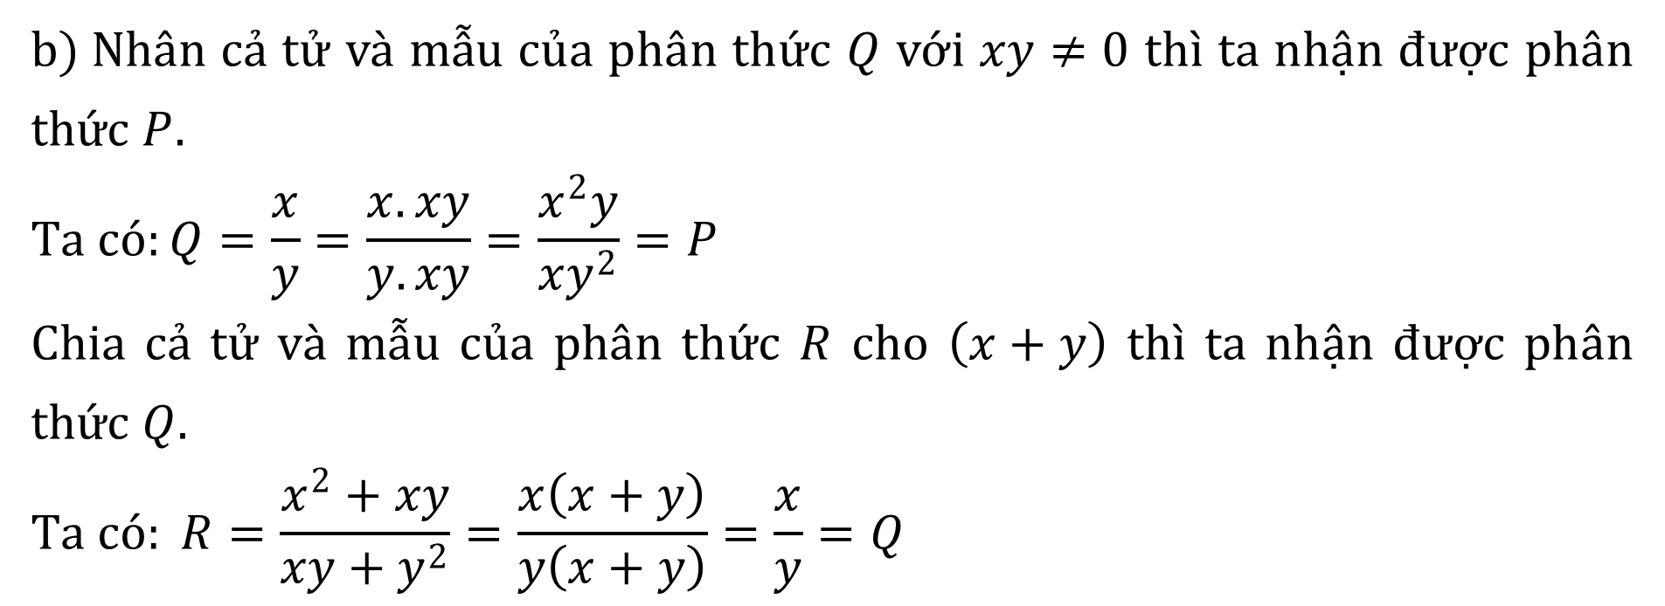
3. TÍNH CHẤT CƠ BẢN CỦA PHÂN THỨC
4
$b)$Nhân cả tử và mẫu của phân thức $Q$ với $xy≠0$ thì ta nhận được phân thức $P$.
$$Ta có:Q=\frac{x}{y}=\frac{x.xy}{y.xy}=\frac{x^{2}y}{xy^{2}}=P$$
Chia cả tử và mẫu của phân thức $R$ cho $\left(x+y\right)$ thì ta nhận được phân thức $Q$.
$$Ta có: R=\frac{x^{2}+xy}{xy+y^{2}}=\frac{x\left(x+y\right)}{y\left(x+y\right)}=\frac{x}{y}=Q$$

Slide 24
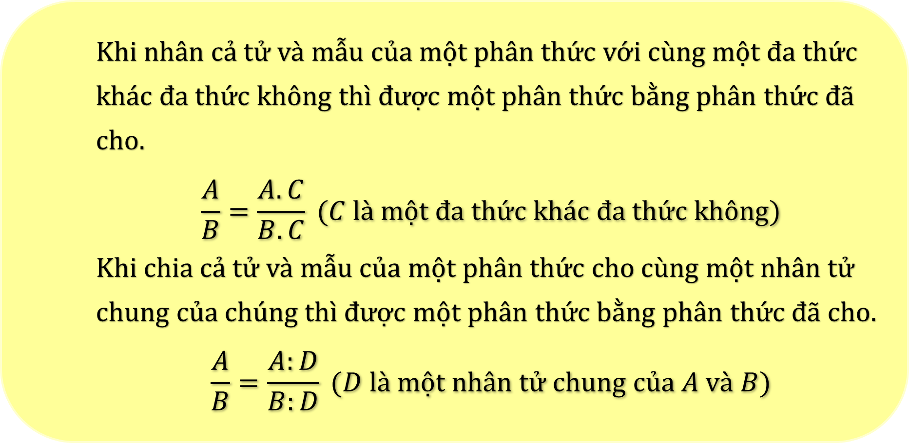
3. TÍNH CHẤT CƠ BẢN CỦA PHÂN THỨC
Khi nhân cả tử và mẫu của một phân thức với cùng một đa thức khác đa thức không thì được một phân thức bằng phân thức đã cho.
$$\frac{A}{B}=\frac{A.C}{B.C} (C là một đa thức khác đa thức không)$$
Khi chia cả tử và mẫu của một phân thức cho cùng một nhân tử chung của chúng thì được một phân thức bằng phân thức đã cho.
$$\frac{A}{B}=\frac{A:D}{B:D} (D là một nhân tử chung của A và B)$$

Slide 25
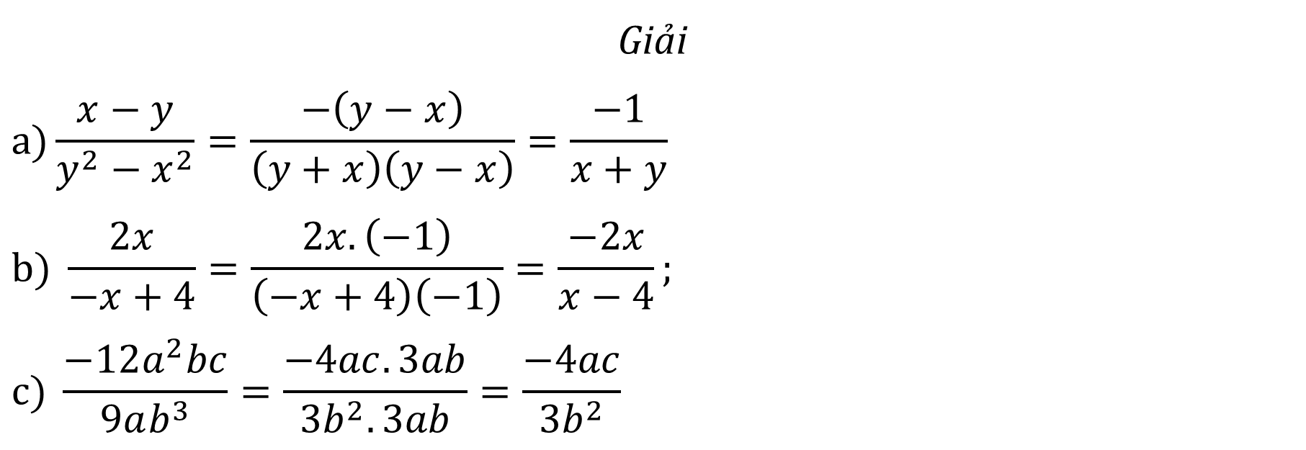
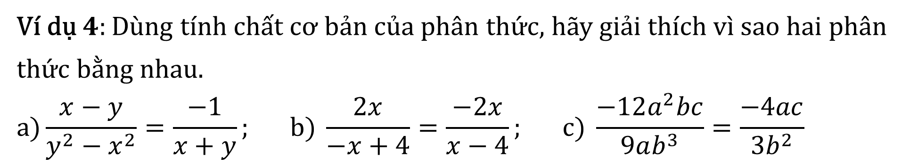
3. TÍNH CHẤT CƠ BẢN CỦA PHÂN THỨC
$\text{V}\text{í }\text{d}\text{ụ }4:$ Dùng tính chất cơ bản của phân thức, hãy giải thích vì sao hai phân thức bằng nhau.
$$a)\frac{x−y}{y^{2}−x^{2}}=\frac{−1}{x+y}; b) \frac{2x}{−x+4}=\frac{−2x}{x−4}; c) \frac{−12a^{2}bc}{9ab^{3}}=\frac{−4ac}{3b^{2}}$$
Giải
$$a)\frac{x−y}{y^{2}−x^{2}}=\frac{−\left(y−x\right)}{\left(y+x\right)\left(y−x\right)}=\frac{−1}{x+y}$$
$$b) \frac{2x}{−x+4}=\frac{2x.\left(−1\right)}{\left(−x+4\right)\left(−1\right)}=\frac{−2x}{x−4};$$
$$c) \frac{−12a^{2}bc}{9ab^{3}}=\frac{−4ac.3ab}{3b^{2}.3ab}=\frac{−4ac}{3b^{2}}$$

Slide 26
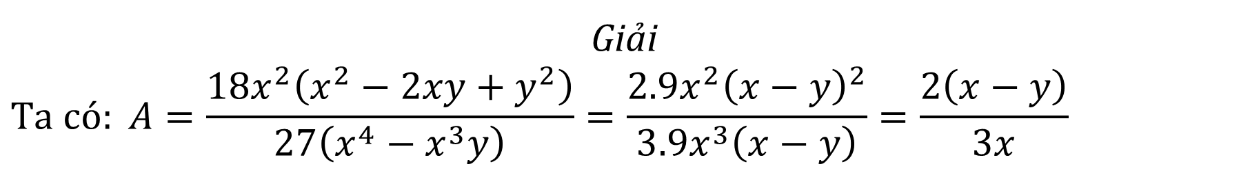
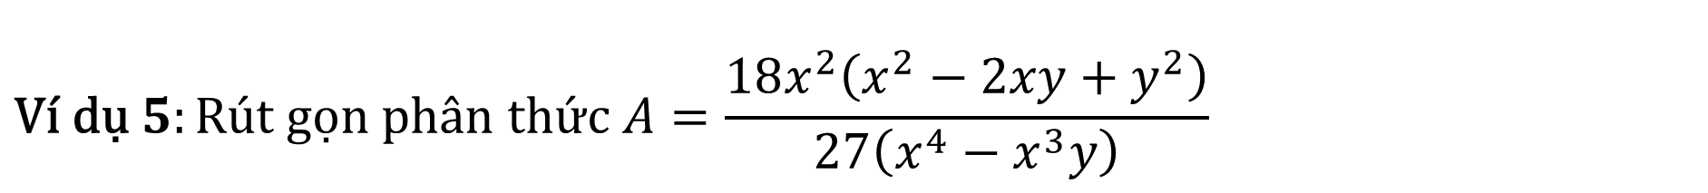
3. TÍNH CHẤT CƠ BẢN CỦA PHÂN THỨC
Nhận xét: Ở Ví dụ 4, các phân thức bên phải đều đơn giản hơn phân thức bên trái. Ta gọi các phép biến đổi ở trên là rút gọn phân thức.
Chú ý:
Để rút gọn một phân thức, ta thường thực hiện như sau:
- Phân tích tử và mẫu thành nhân tử (nếu cần) để tìm nhân tử chung.
- Chia cả tử và mẫu cho nhân tử chung.
$$\text{V}\text{í }\text{d}\text{ụ }5:Rút gọn phân thức A=\frac{18x^{2}\left(x^{2}−2xy+y^{2}\right)}{27\left(x^{4}−x^{3}y\right)}$$
Giải
$$Ta có: A=\frac{18x^{2}\left(x^{2}−2xy+y^{2}\right)}{27\left(x^{4}−x^{3}y\right)}=\frac{2.9x^{2}{\left(x−y\right)}^{2}}{3.9x^{3}\left(x−y\right)}=\frac{2\left(x−y\right)}{3x}$$

Slide 27
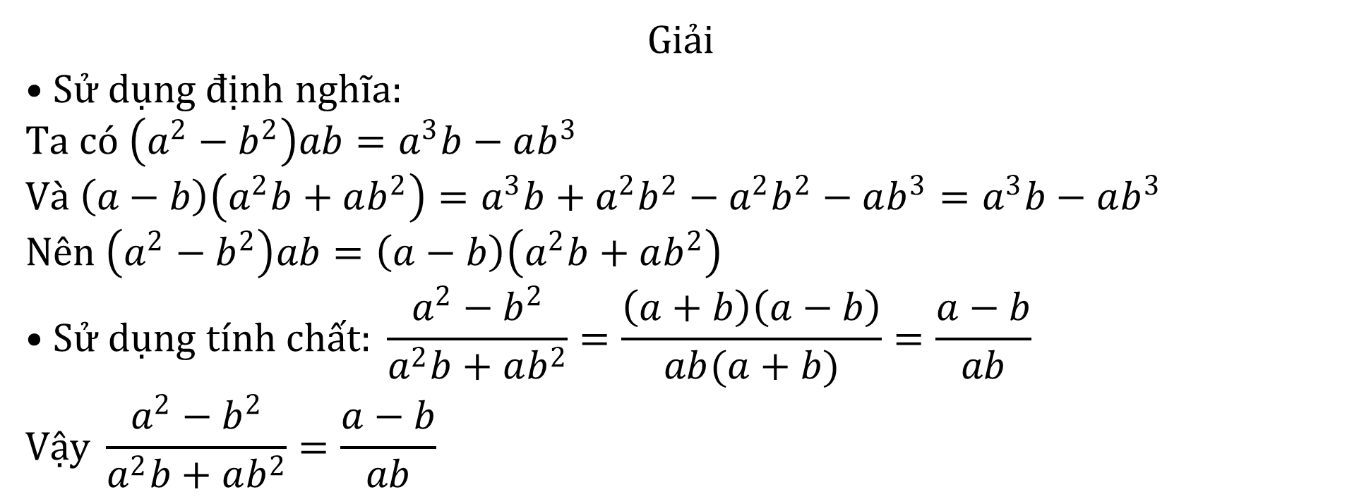
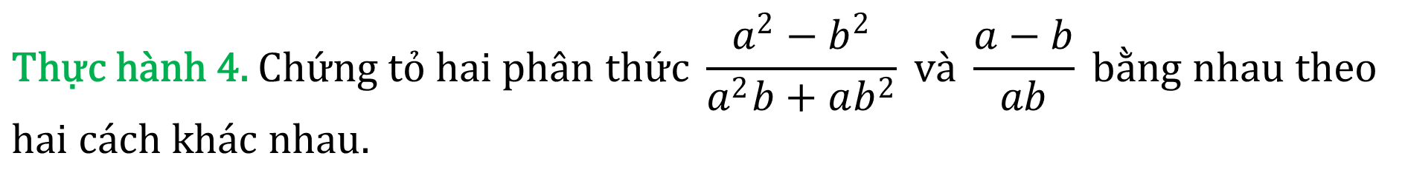
3. TÍNH CHẤT CƠ BẢN CỦA PHÂN THỨC
$$\text{Th}\text{ự}\text{c} \text{h}\text{à}\text{nh}\text{ 4. }Chứng tỏ hai phân thức \frac{a^{2}−b^{2}}{a^{2}b+ab^{2}} và \frac{a−b}{ab} bằng nhau theo$$
$$hai cách khác nhau.$$
Giải
• Sử dụng định nghĩa:
$$Ta có \left(a^{2}−b^{2}\right)ab=a^{3}b−ab^{3}$$
$$Và \left(a−b\right)\left(a^{2}b+ab^{2}\right)=a^{3}b+a^{2}b^{2}−a^{2}b^{2}−ab^{3}=a^{3}b−ab^{3}$$
Nên $\left(a^{2}−b^{2}\right)ab=\left(a−b\right)\left(a^{2}b+ab^{2}\right)$
$$•\text{S}\text{ử }\text{d}\text{ụ}\text{ng} \text{t}\text{í}\text{nh} \text{ch}\text{ấ}\text{t}\text{:} \frac{a^{2}−b^{2}}{a^{2}b+ab^{2}}=\frac{\left(a+b\right)\left(a−b\right)}{ab(a+b)}=\frac{a−b}{ab}$$
$$\text{V}\text{ậ}\text{y} \frac{a^{2}−b^{2}}{a^{2}b+ab^{2}}=\frac{a−b}{ab}$$

Slide 28
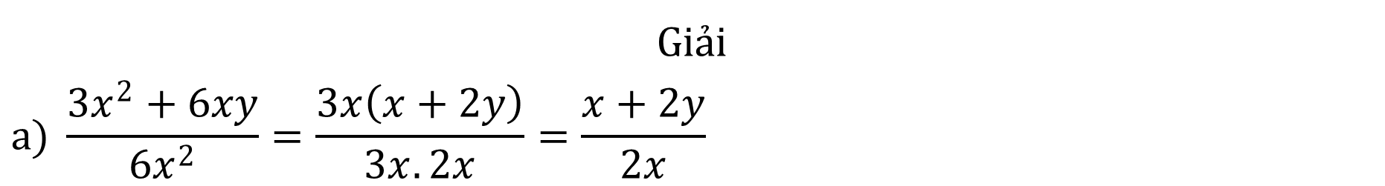
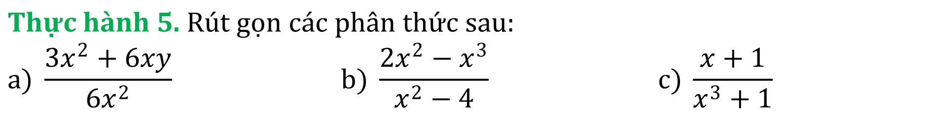
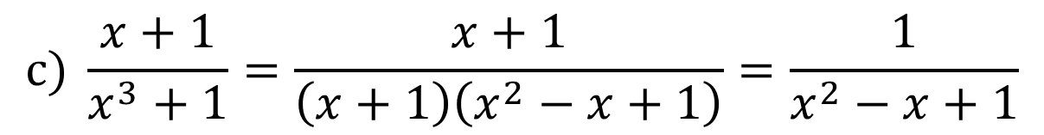
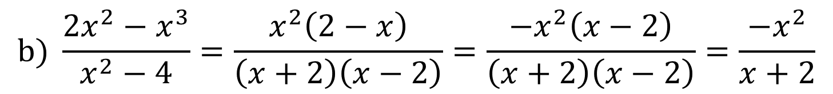
3. TÍNH CHẤT CƠ BẢN CỦA PHÂN THỨC
$$\text{Th}\text{ự}\text{c} \text{h}\text{à}\text{nh}\text{ 5. }\text{R}\text{ú}\text{t} \text{g}\text{ọ}\text{n} \text{c}\text{á}\text{c} \text{ph}\text{â}\text{n} \text{th}\text{ứ}\text{c} \text{sau}\text{: }$$
$$a) \frac{3x^{2}+6xy}{6x^{2}} b) \frac{2x^{2}−x^{3}}{x^{2}−4} c) \frac{x+1}{x^{3}+1}$$
Giải
$$a) \frac{3x^{2}+6xy}{6x^{2}}=\frac{3x\left(x+2y\right)}{3x.2x}=\frac{x+2y}{2x}$$
$$b) \frac{2x^{2}−x^{3}}{x^{2}−4}=\frac{x^{2}\left(2−x\right)}{\left(x+2\right)\left(x−2\right)}=\frac{−x^{2}\left(x−2\right)}{\left(x+2\right)\left(x−2\right)}=\frac{−x^{2}}{x+2}$$
$$c) \frac{x+1}{x^{3}+1}=\frac{x+1}{\left(x+1\right)\left(x^{2}−x+1\right)}=\frac{1}{x^{2}−x+1}$$

Slide 29







TRÒ CHƠI
Nhạc nền

Slide 30









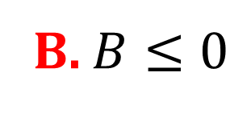
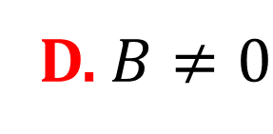

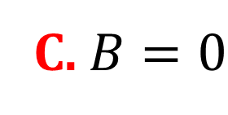
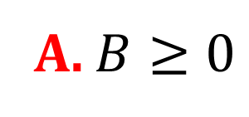
$$Phân thức \frac{A}{B} xác định khi?$$
A. $B≥0$
B. $B≤0$
C. $B=0$
D. $B≠0$
Khi đến mỗi Slide, thầy cô
nhấp chuột trái 1 lần hoặc
phím mũi tên qua phải thì câu hỏi và đáp án sẽ tự xuất hiện.
Sau khi HS đưa ra đáp án qua Camera, thầy cô nhấp vào đáp án đúng để xác nhận đáp án.
Để chuyển sang câu hỏi tiếp theo, thầy cô nhấp phím mũi tên qua phải 2 lần hoặc
nhấp chuột trái 2 lần.

Slide 31

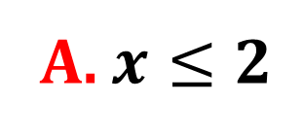
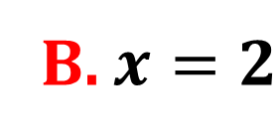
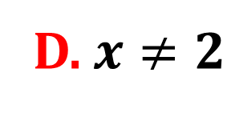


$$Với điều kiện nào của x thì phân thức \frac{x−1}{x−2} có nghĩa?$$
A. $x≤2$
B. $x=2$
C. $x≠1$
D. $x≠2$
Khi đến mỗi Slide, thầy cô
nhấp chuột trái 1 lần hoặc
phím mũi tên qua phải thì câu hỏi và đáp án sẽ tự xuất hiện.
Sau khi HS đưa ra đáp án qua Camera, thầy cô nhấp vào đáp án đúng để xác nhận đáp án.
Để chuyển sang câu hỏi tiếp theo, thầy cô nhấp phím mũi tên qua phải 2 lần hoặc
nhấp chuột trái 2 lần.

Slide 32





$$Với điều kiện nào của x thì hai phân thức$$
$$\frac{x−2}{x^{2}−5x+6} và \frac{1}{x−3} bằng nhau?$$
A. $x=3$
B. $x≠2;x≠3$
C. $x≠2$
D. $x≠3$
Khi đến mỗi Slide, thầy cô
nhấp chuột trái 1 lần hoặc
phím mũi tên qua phải thì câu hỏi và đáp án sẽ tự xuất hiện.
Sau khi HS đưa ra đáp án qua Camera, thầy cô nhấp vào đáp án đúng để xác nhận đáp án.
Để chuyển sang câu hỏi tiếp theo, thầy cô nhấp phím mũi tên qua phải 2 lần hoặc
nhấp chuột trái 2 lần.

Slide 33





$$Cho 4a^{2}+b^{2}=5ab và 2a>b>0$$
$$Tính giá trị của biểu thức:M=\frac{ab}{4a^{2}+b^{2}}$$
$$A. \frac{1}{10}$$
$$B. 10$$
$$C. \frac{1}{5}$$
$$D.5$$
Khi đến mỗi Slide, thầy cô
nhấp chuột trái 1 lần hoặc
phím mũi tên qua phải thì câu hỏi và đáp án sẽ tự xuất hiện.
Sau khi HS đưa ra đáp án qua Camera, thầy cô nhấp vào đáp án đúng để xác nhận đáp án.
Để chuyển sang câu hỏi tiếp theo, thầy cô nhấp phím mũi tên qua phải 2 lần hoặc
nhấp chuột trái 2 lần.

Slide 34




Biểu thức nào sau đây không phải là phân thức đại số?
$$A. \frac{1}{x^{2}+1}$$
$$B. \frac{x+1}{2}$$
$$C.\frac{x+1}{10}$$
$$D. x^{2}−5$$
Khi đến mỗi Slide, thầy cô
nhấp chuột trái 1 lần hoặc
phím mũi tên qua phải thì câu hỏi và đáp án sẽ tự xuất hiện.
Sau khi HS đưa ra đáp án qua Camera, thầy cô nhấp vào đáp án đúng để xác nhận đáp án.
Để chuyển sang câu hỏi tiếp theo, thầy cô nhấp phím mũi tên qua phải 2 lần hoặc
nhấp chuột trái 2 lần.

Slide 35

CẢM ƠN CÁC BẠN
ĐÃ GIẢI CỨU CHÚNG TỚ!

Slide 36
LUYỆN TẬP

Slide 37

BÀI TẬP 3 TRANG 30 SGK
Tìm giá trị của phân thức
$$a) A=\frac{3x^{2}+3x}{x^{2}+2x+1} tại x=−4$$
$$b) B=\frac{ab−b^{2}}{a^{2}−b^{2}} tại a=4,b=−2$$

Slide 38


BÀI TẬP 3 TRANG 30 SGK
Giải
$$a) A=\frac{3x^{2}+3x}{x^{2}+2x+1}=\frac{3x\left(x+1\right)}{{\left(x+1\right)}^{2}}=\frac{3x}{x+1}$$
$$Tại x=−4 ta có A=\frac{3.\left(−4\right)}{−4+1}=4$$
Vậy tại $x=−4$, giá trị của phân thức A là 4.
$$b) B=\frac{ab−b^{2}}{a^{2}−b^{2}}=\frac{b\left(a−b\right)}{\left(a+b\right)\left(a−b\right)}=\frac{b}{a+b}$$
$$Tại a=4,b=−2 ta có B=\frac{−2}{4+\left(−2\right)}=−1$$
Vậy tại $a=4,b=−2$, giá trị của phân thức B là $−1$

Slide 39

BÀI TẬP 4 TRANG 30 SGK
Mỗi cặp phân thức sau có bằng nhau không? Vì sao?
$$a) \frac{3ac}{a^{3}b} và \frac{6c}{2a^{2}b}$$
$$b) \frac{3ab−3b^{2}}{6b^{2}} và \frac{a−b}{2b}$$

Slide 40


BÀI TẬP 4 TRANG 30 SGK
Giải
$$a) Ta có \frac{3ac}{a^{3}b}=\frac{3c}{a^{2}b} \text{v}\text{à} \frac{6c}{2a^{2}b}=\frac{3c}{a^{2}b}$$
$$Vậy \frac{3ac}{a^{3}b} \text{=} \frac{6c}{2a^{2}b}$$
$$b) Ta có \frac{3ab−3b^{2}}{6b^{2}}=\frac{3b.\left(a−b\right)}{3b.2b}=\frac{a−b}{2b}$$
$$Vậy \frac{3ab−3b^{2}}{6b^{2}}=\frac{a−b}{2b}$$

Slide 41



BÀI TẬP 5 TRANG 30 SGK
Tìm đa thức thích hợp thay vào $\boxed{?}$ trong các đẳng thức sau:
$$a) \frac{2x+1}{x−1}=\frac{\boxed{?}}{x^{2}−1} b) \frac{x^{2}+2x}{x^{3}+8}=\frac{\boxed{?}}{x^{2}−2x+4}$$
Giải
$$a) \frac{2x+1}{x−1}=\frac{\left(2x+1\right)\left(x+1\right)}{\left(x−1\right)\left(x+1\right)}=\frac{2x^{2}+3x+1}{x^{2}−1}$$
$$Vậy \boxed{?}=2x^{2}+3x+1$$
$$b) \frac{x^{2}+2x}{x^{3}+8}=\frac{x\left(x+2\right)}{\left(x+2\right)(x^{2}−2x+4)}=\frac{x}{x^{2}−2x+4}$$
$$Vậy \boxed{?}=x$$

Slide 42





BÀI TẬP 6 TRANG 30 SGK
Rút gọn các phân thức sau:
$$a) \frac{3x^{2}y}{2xy^{5}} b) \frac{3x^{2}−3x}{x−1} c) \frac{ab^{2}−a^{2}b}{2a^{2}+a} d) \frac{12\left(x^{4}−1\right)}{18\left(x^{2}−1\right)}$$
Giải
$$a) \frac{3x^{2}y}{2xy^{5}}=\frac{xy.3x}{xy.2y^{4}}=\frac{3x}{2y^{4}}$$
$$b) \frac{3x^{2}−3x}{x−1}=\frac{3x(x−1)}{x−1}=3x$$
$$c) \frac{ab^{2}−a^{2}b}{2a^{2}+a}=\frac{a\left(b^{2}−ab\right)}{a(2a+1)}=\frac{b^{2}−ab}{2a+1}$$
$$d) \frac{12\left(x^{4}−1\right)}{18\left(x^{2}−1\right)}=\frac{6.2\left(x^{2}+1\right)\left(x^{2}−1\right)}{6.3\left(x^{2}−1\right)}=\frac{2}{3}\left(x^{2}+1\right)$$

Slide 43
HƯỚNG DẪN VỀ NHÀ
- Nắm vứng các khái niệm và tính chất.
- BTVN: Bài tập 1; 2 trang 30 sgk.
- Chuẩn bị bài mới “Bài 6: CỘNG, TRỪ PHÂN THỨC”

Slide 44


